Slide 1
Київська спадщина
Студентка 2 курсу Групи ФУБ-2-14
Блищик Каріни

Slide 2
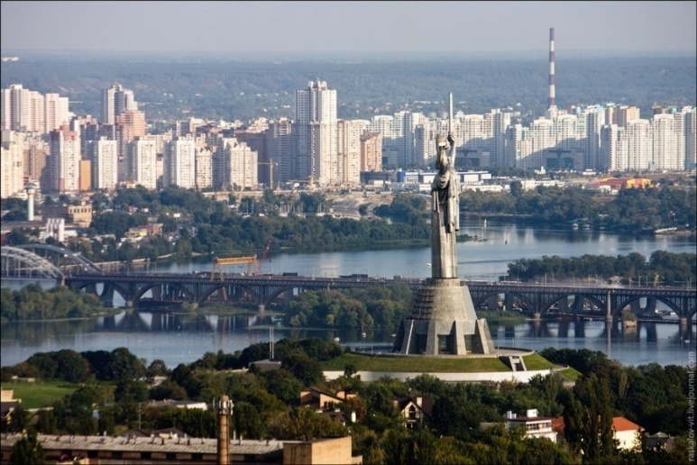
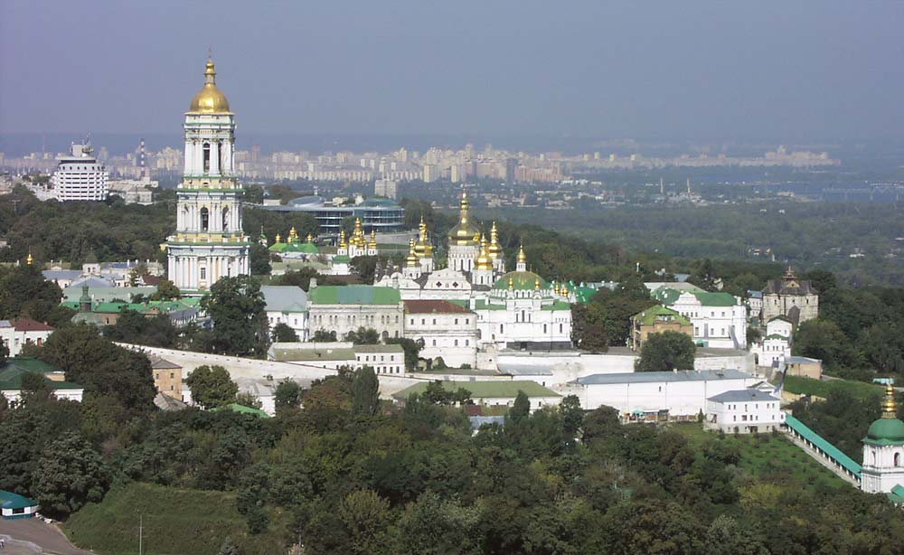
Київ-столиця України.Це одне з найстаріших міст Європи.У Київі багато цікавих історичних місць.Серед яких-Києво-Печерька лавра,Золоті ворота,Софіївський собор та інші.
Київ рохташований на живописних берегах ріки Дніпро.Половина теріторії зайнята паркамий садами.Також,це-Великий політичний,промисловий і культурний центр.
Театри Києва відомі не тільки в нашій країні.Знаменитий Національний театер опери і балету,театер російської драми імені Лесі Українки й інші дуже цінуються киянами и гостями міста.
Місто знамените своїми памятниками.Памятник князю Володимиру в живописному парку на пагорбах Дніпра став символом стародавнього міста.
Центральна вулиця столиці-Хрещатик.На Хрещатику багато прекрасних будівель.Вони формують унікальний архітектурний ансамбль.
В місті особливо красиво навесні,коли цвітуть знамениті київькі каштани.
Київ - це стародавнє і завжди молоде місто,-гордість і слава українських людей.

Slide 3
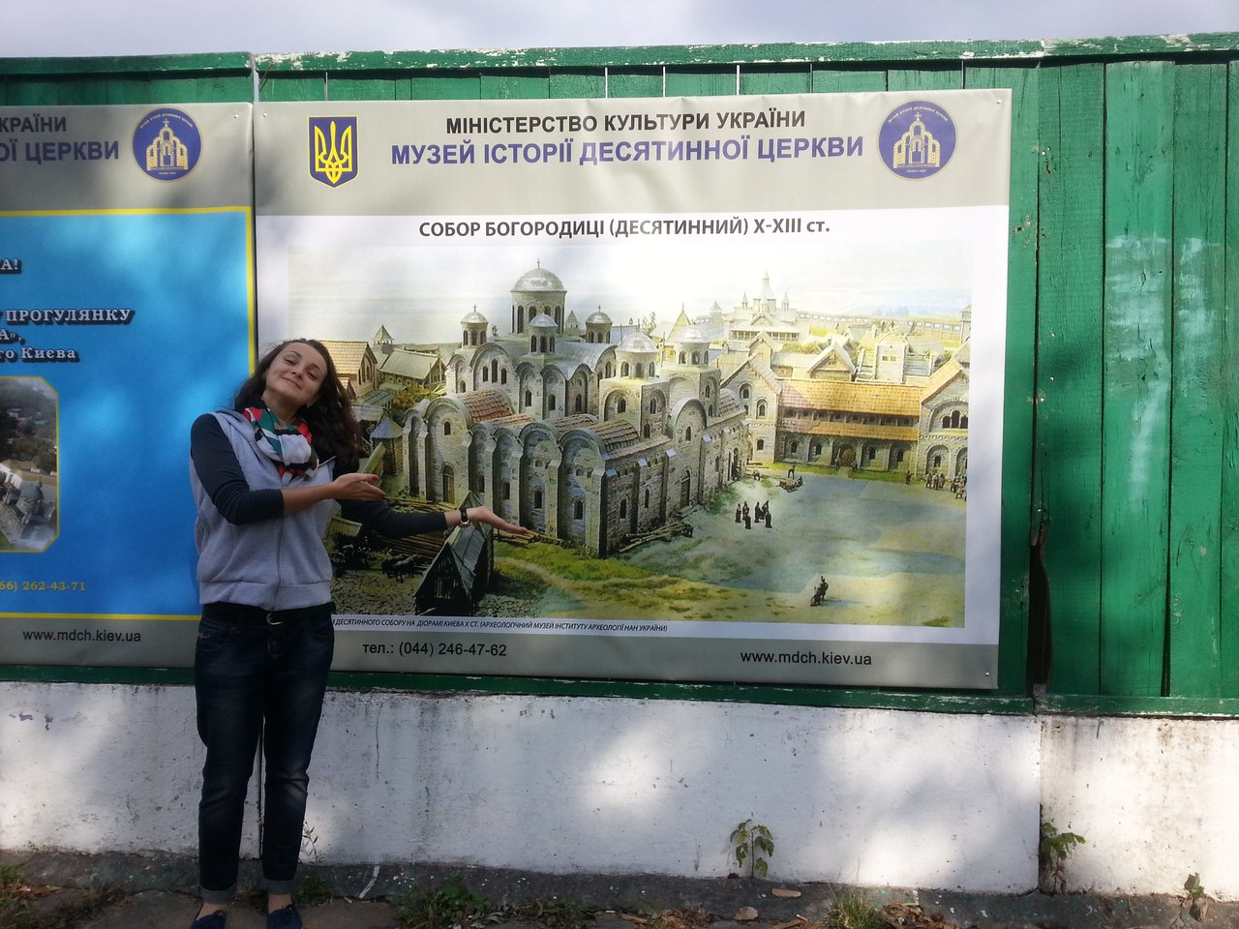
Київ поєднує у собі історичне минуле та динамічне сучасне у своїй багатоманітній архітектурі.
Першою кам'яною церквою Києвської Русі була ДЕСЯТИННА ЦЕРКВА. Залишки фундаменту Десятинної церкви разом із містом Володимира є памяткою національного значення. Споруджена у 989—996 роках на території Київського дитинця Володимиром Великим, який на її побудову та утримання виділив десяту частину своїх прибутків — десятину (звідки і походить назва храму).
На фотокартці зображений макет Десятинної церкви.

Slide 4
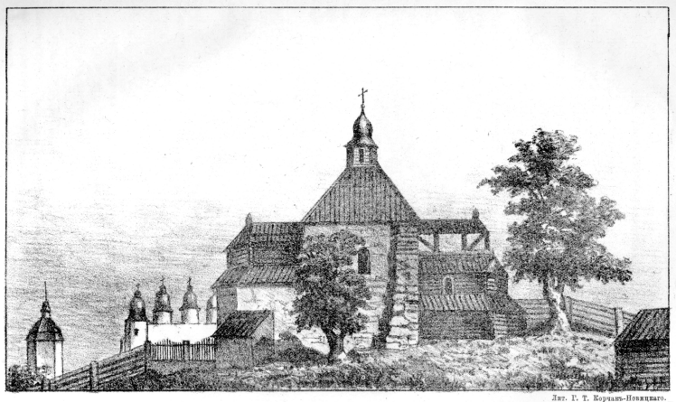
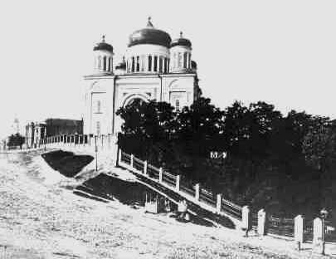
З цією церквою пов’язані важливі, іноді і трагічні, сторінки вітчизняної історії — запровадження християнства на Русі, розквіту Києва як столиці Давньоруської держави та його знищення під час монголо-татарської навали у грудні 1240 р., відродження православної віри в першій половині ХVІІ ст. за часів митрополита Петра Могили, руйнації церков в 30-х рр. ХХ ст. за радянської влади.
Вигляд Десятинної церкви у XIX столітті
Десятинна церква відновлена митрополитом Петром Могилою

Slide 5
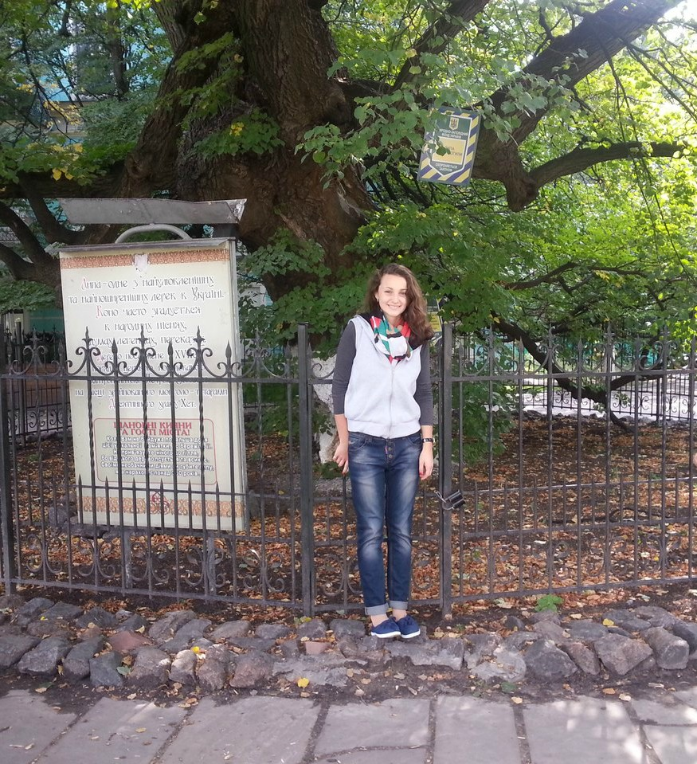
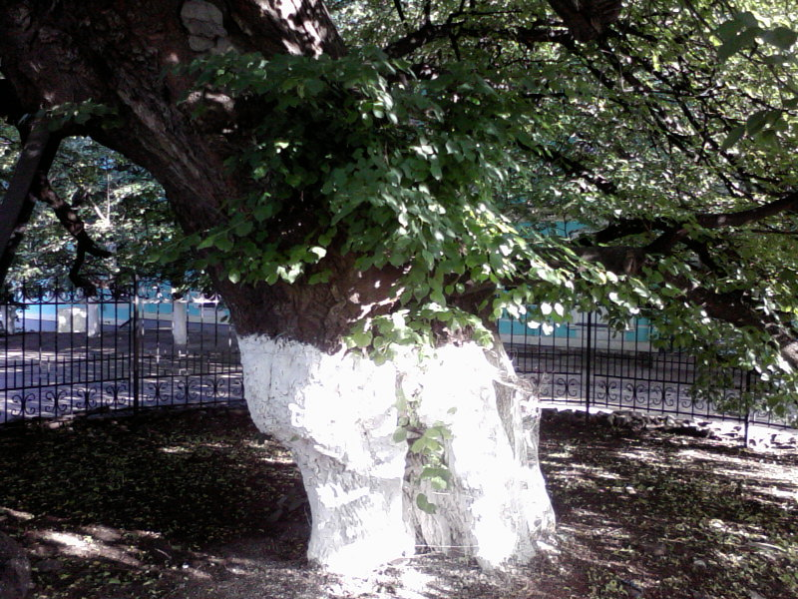
Липа Петра Могили
Липа Петра Могили — ботанічна пам’ятка природи місцевого значення, одна із найстаріших лип Києва. Знаходиться на початку Андріївського узвозу поруч із Національним музеєм історії України та залишками фундаменту Десятинної церкви. Вік липи — близько 400 років.

Slide 6
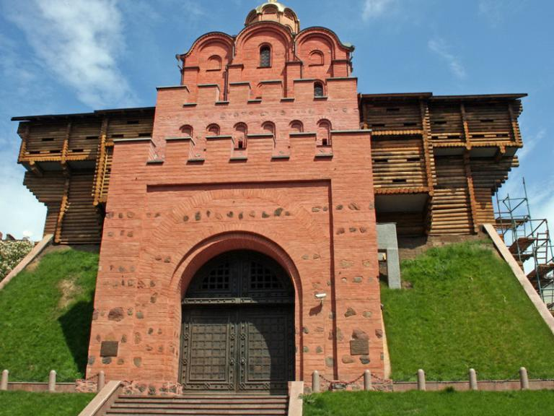
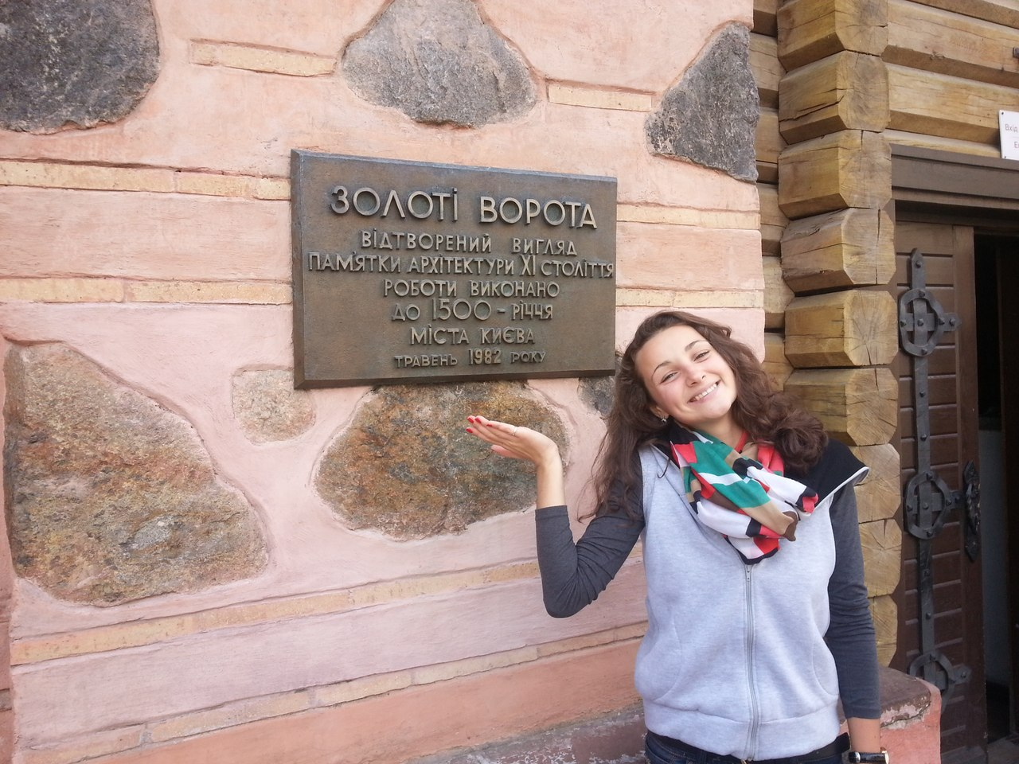
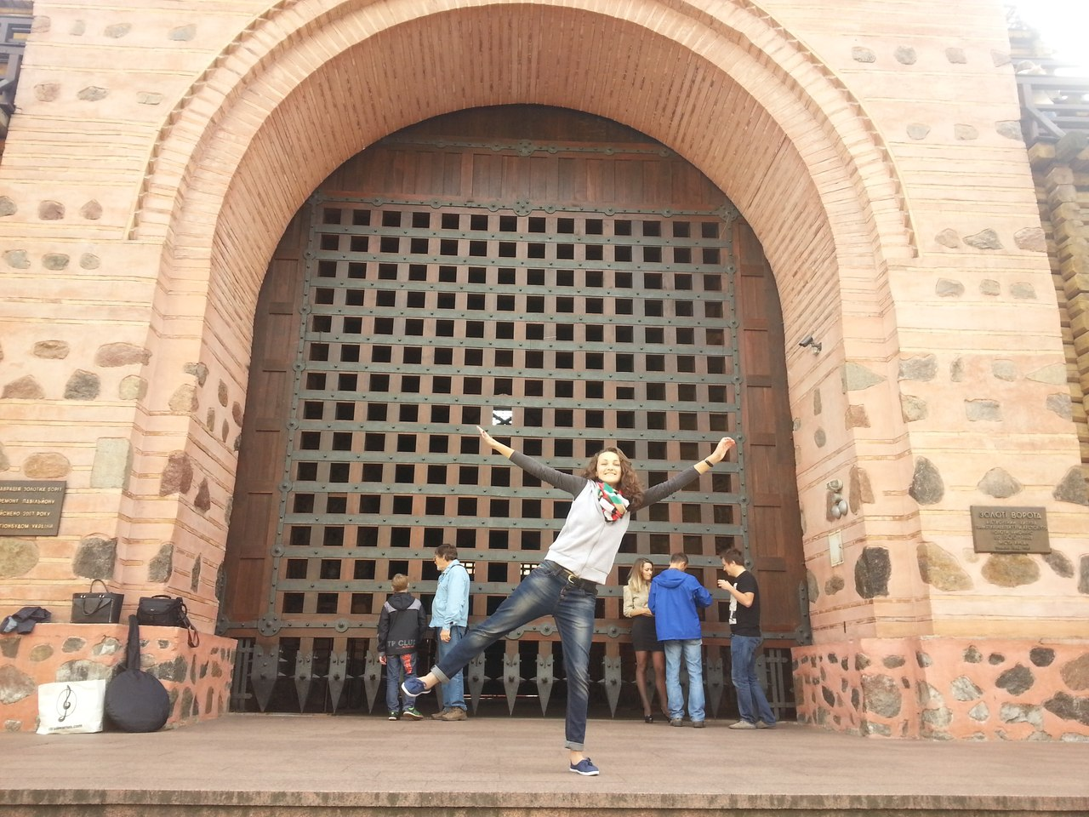
Дорогоцінним залишком давньої величі й слави Києва є Золоті ворота.
Адреса:вул. Володимирська 40А

Slide 7
Золоті ворота в Києві — одна з небагатьох пам'яток оборонного зодчества Київської Русі, що дійшла до нашого часу. Про будівництво Золотих воріт згадується в літописі під 1037 роком:
Заложив Ярослав город — великий Київ, а в города сього ворота є Золоті. Заложив він… потім церкву на Золотих воротах, кам'яну, Благовіщення святої Богородиці.
Система укріплень тогочасного Києва мала троє воріт — Золоті, Лядські та Жидівські (Львівська брама). Кам'яними були тільки Золоті і для свого часу були неприступними — жодної згадки про вторгнення через них не було зафіксовано, навіть хан Батий не пробував брати місто через них, а зосередив свої сили біля Лядських воріт та фортифікацій Хрещатої долини.
Найбільш вірогідні дати спорудження воріт 1019 —1026 рр.

Slide 8
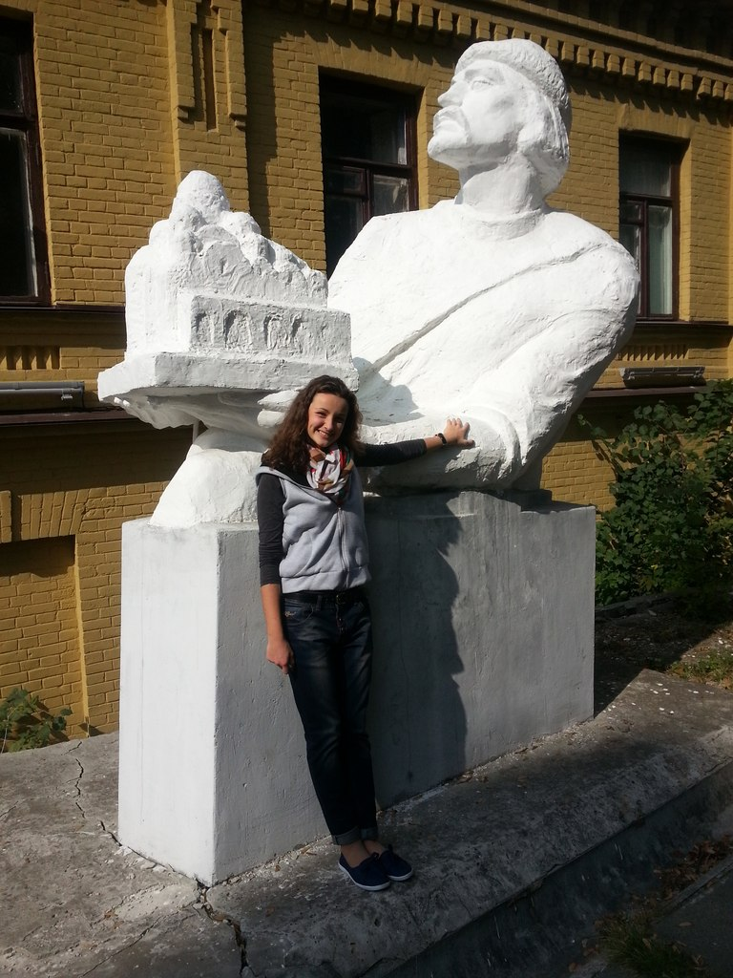
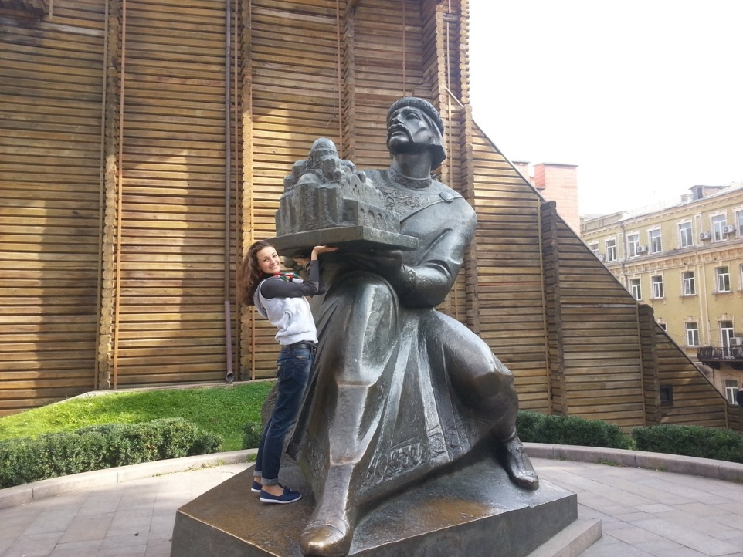
Пам'ятники Ярославу Мудрому в Києві — пам'ятники великому київському князю першої половини XI ст. Ярославу Мудрому, розташовані у сквері біля Золотих воріт та на Андіївському узвізі.Князь тримає в руках макет Софійського собору, а його погляд звернений в сторону, де собор побудований. Пам'ятники створені за ескізом скульптора Івана Кавалерідзе і встановлені у 1997 році.

Slide 9
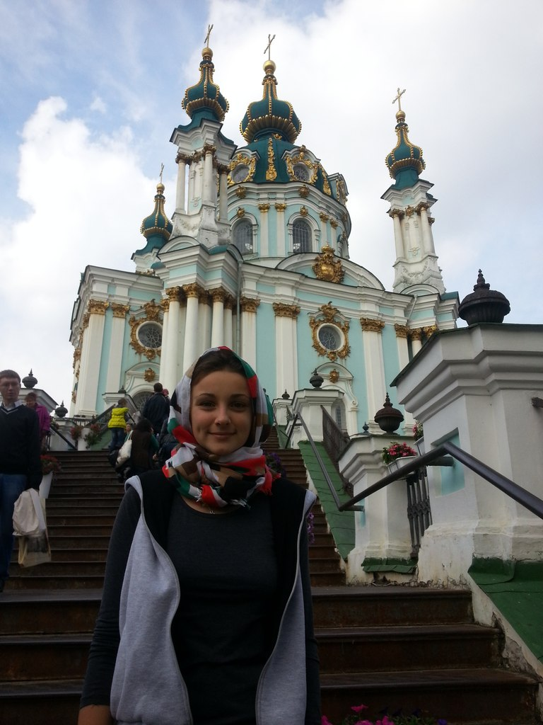
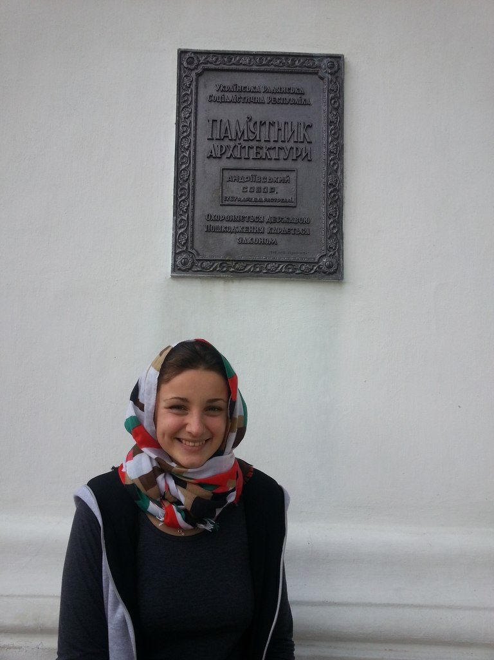
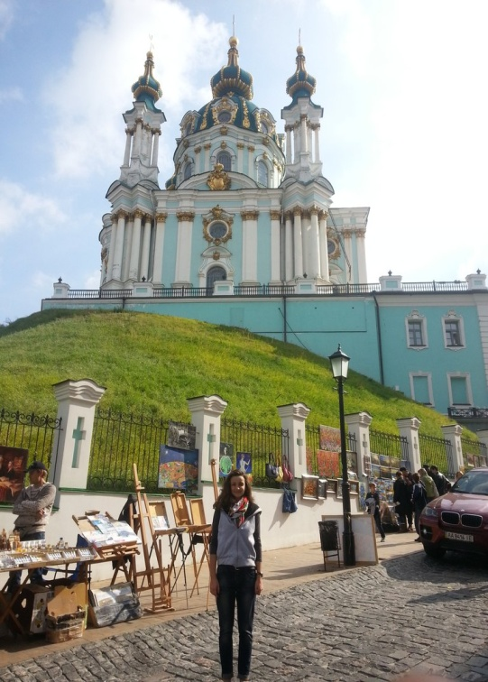
Андріївська церква — барокова церква Св. Андрія у Києві.
Андріївська церква у Києві – пам’ятка історії, архітектури, живопису XVIII ст. світового значення. Вона збудована у 1747-1762 роках у стилі бароко за проектом видатного архітектора Ф.-Б. Растреллі. Довершеність ліній, чіткі пропорції, дивовижна гармонія форм і навколишнього ландшафту здобули їй загальне визнання і славу.

Slide 10
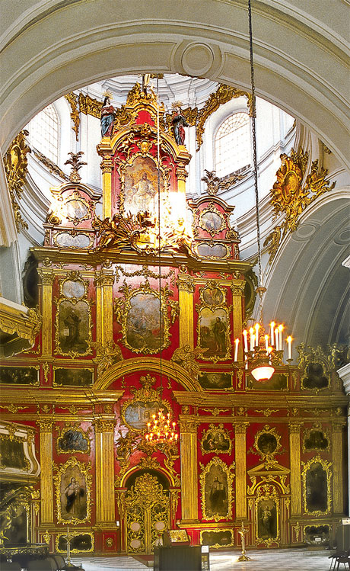
Андріївська церква будувалася на замовлення імператриці Єлизавети – дочки Петра І, яка вирішила побудувати у Києві царську резиденцію. Задумана як палацова, Андріївська церква невдовзі після побудови втратила опіку царського двору. У 1768 році церкву було передано Київському магістрату, а пізніше – Київській міській думі.
Андріївська церква зберегла не тільки автентичні архітектурні форми, найбільший відсоток оздоблення екстер’єру, але й у всій повноті донесла до наших днів своє внутрішнє оздоблення, яке є неперевершеним зразком православного церковного інтер’єру стилю бароко.

Slide 11
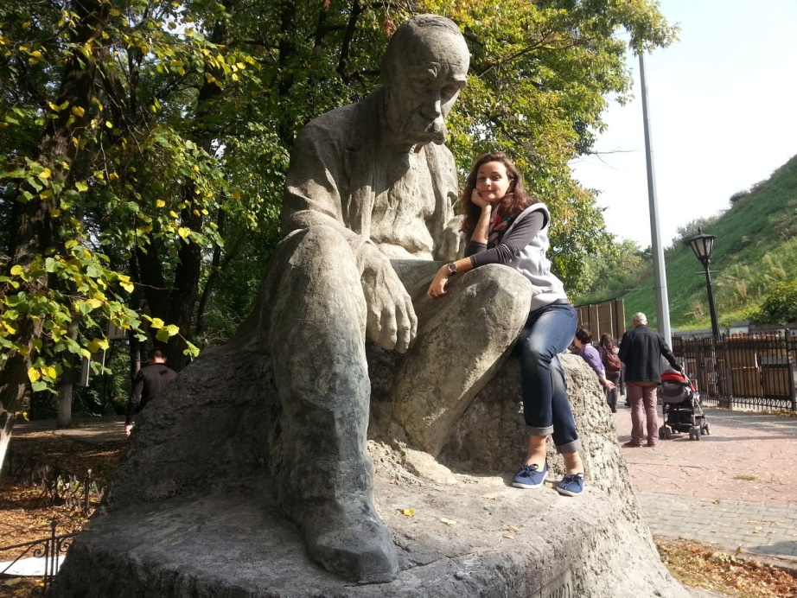
Пам'ятники Тарасові Шевченку
Пам'ятники Тарасу Григоровичу Шевченку встановлені в усіх обласних центрах України, багатьох містах і селах держави, а також у численних столицях і містах за кордоном. Загалом, в Україні і світі понад 1100 пам'ятників поету. Це найбільша кількість монументів, встановлених одній особі, якщо не враховувати вождів тоталітарного режиму і невідомих солдатів
На фотокартці зображени пам'ятник Тарасу Шевченку посередині Андріївського узвозу, при повороті на вернісажну алею. Автор — відомий український скульптор І. П. Кавалерідзе.

Slide 12
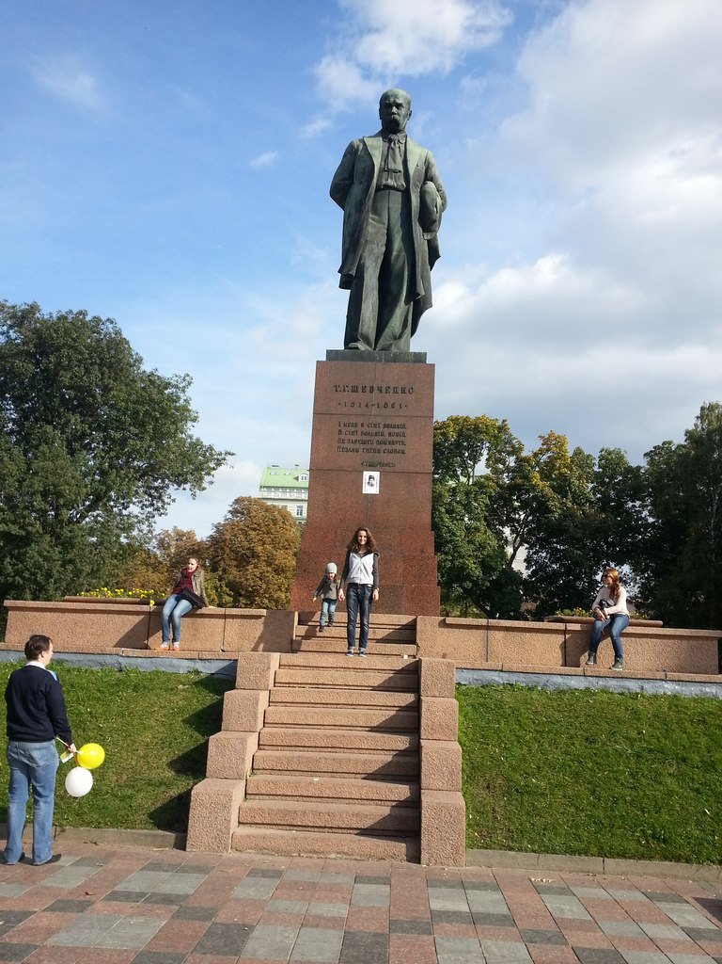
Пам'ятник Тарасу Григоровичу Шевченку в Києві в Шевченківському парку. Встановлений у 1939 році з нагоди 125-річчя з дня народження поета. Є одним із символів сучасного Києва. На п'єдесталі міститься напис: «Т. Г. Шевченко. 1814—1861», а під ним викарбувано слова поета із «Заповіту»:
«І мене в сім'ї великій,В сім'ї вольній, новій,Не забудьте пом'янути
Незлим тихим словом».

Slide 13
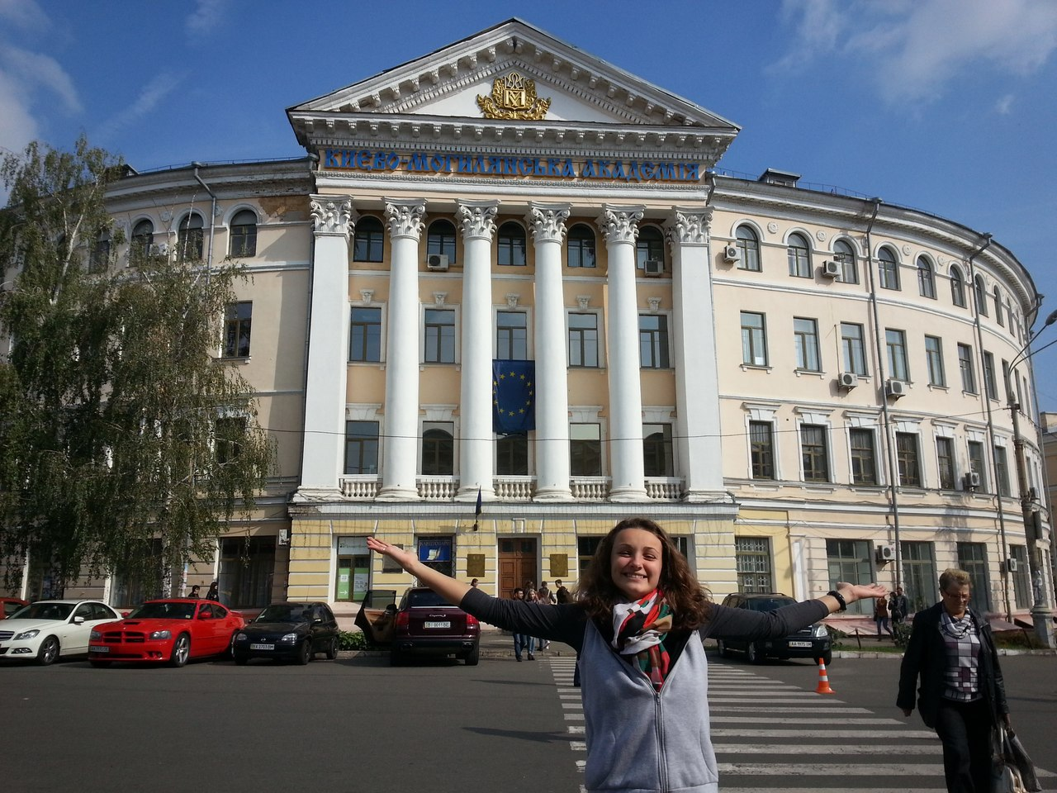
Києво-Могилянська академія (1659 р.)
Києво-Могилянська академія була заснована на базі Київської братської школи. 1615 року ця школа отримала приміщення від шляхтянки Галшки Гулевичівни. Деякі вчителі Львівської та Луцької братських шкіл переїхали викладати до Києва. Школа мала підтримку Війська Запорозького і зокрема гетьмана Сагайдачного. У вересні 1632 року Київська братська школа об'єдналася з Лаврською школою. У результаті було створеноКиєво-Братську колегію.
Київський митрополит Петро Могила побудував в ній систему освіти за зразком єзуїтських навчальних закладів. Велика увага в колегії приділялася вивченню мов, зокрема польської та латини. Станових обмежень для отримання освіти не було. Згодом колегія іменувалася Києво-Могилянською на честь свого благодійника та опікуна. Згідно з Гадяцьким трактатом 1658 року між Річчю Посполитою і Гетьманщиною колегії надавався статус академії і вона отримувала рівні права з Ягеллонським університетом.

Slide 14
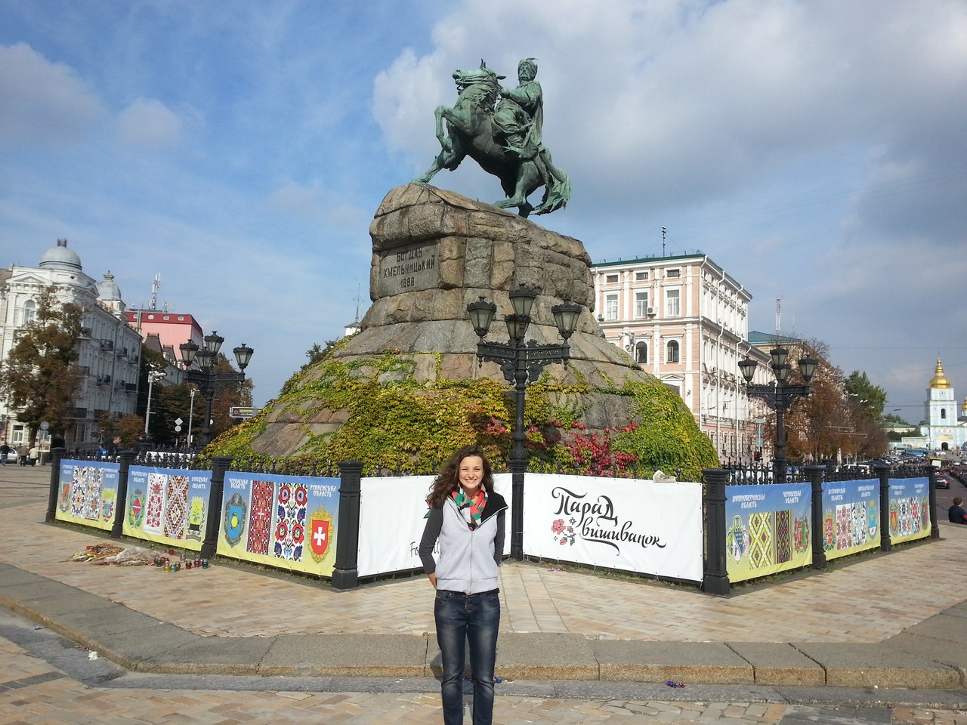
Пам'ятник гетьману Богдану Хмельницькому один із символів Києва, пам'ятка мистецтва ХІХ століття. Урочисто відкритий 11 липня (23 липня) 1888 року на Софійській площі у Києві в рамках святкування 900-річчя Хрещення Русі.
Ідея створення пам'ятника виникла серед громадськості з ініціативи історика, професора Київського університету Миколи Костомарова у 1840-х роках.
Архітектурний стиль: класичний Архітектор:Ніколаєв В.М. Скульптор:Микешин М.Й.

Slide 15
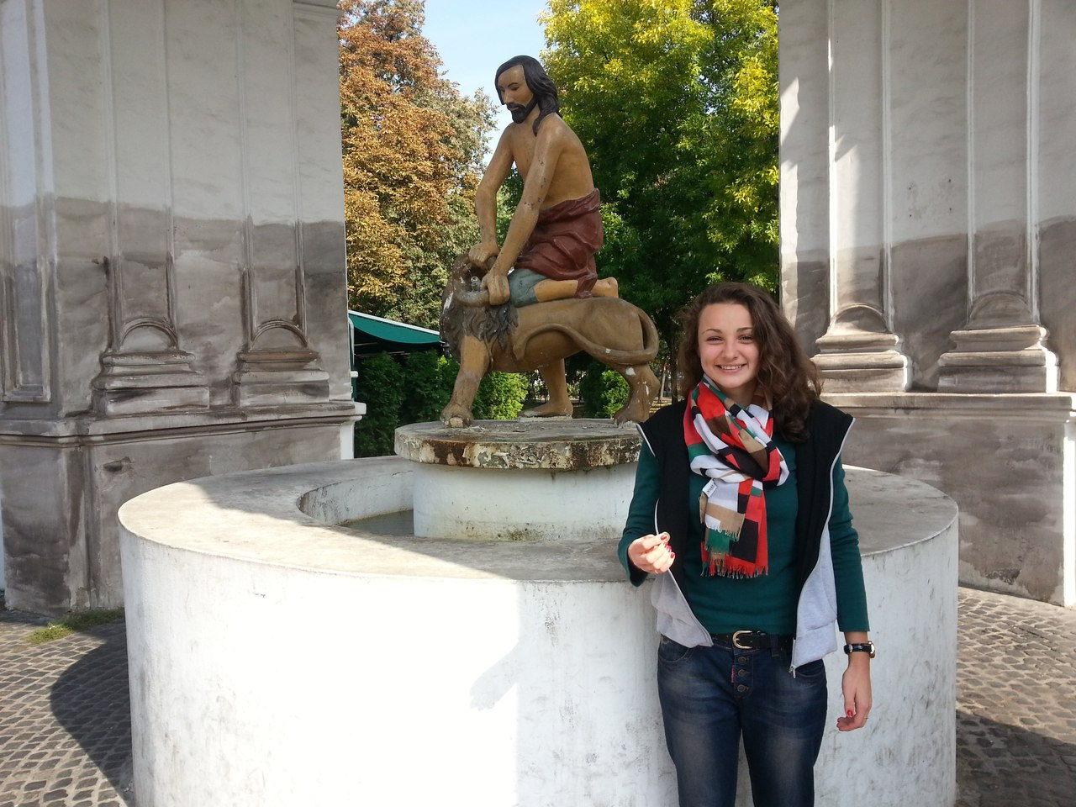
Фонтан “Самсон”
Це один з найдавніших фонтанів Києва, розташований на Контрактовій площі. Архітектурний стиль: бароко.
Автор проекту: Іван Григорович-Барський.
Рік: 1748.
Вважають, що перший басейн для води тут спорудили ще за часів Київської Руси. Воду для нього подавали по дерев'яних трубах.
В добу Відродження деякі багаті міста Західної Європи прикрасили свої площі невеликими фонтанами зі скульптурами. Мода на фонтани була підтримана і польськими магнатами, що прикрасили подібними фонтанами сади при власних замках чи їх внутрішні дворики. Такий фонтан побудували й на Подолі.

Slide 16
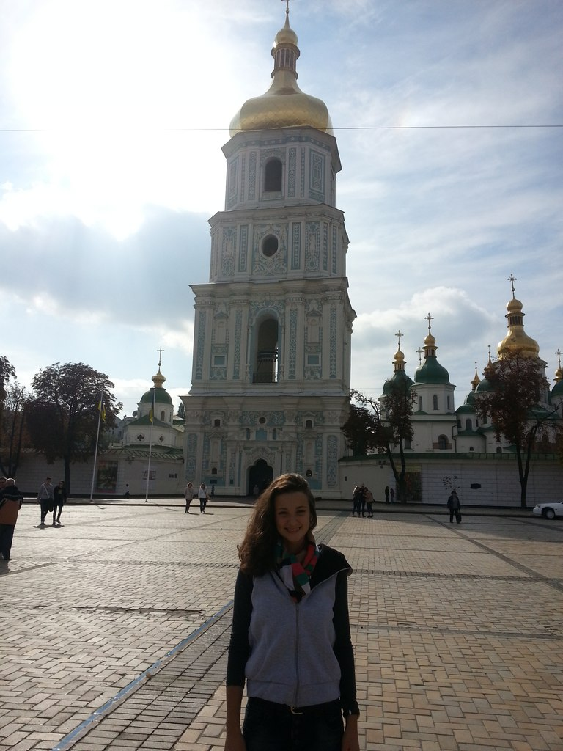
Софійський собор
Християнський собор в центрі Києва, пам'ятка української архітектури та монументального живопису 11—18 століть, одна з небагатьох уцілілих споруд часів Київської Русі. Одна з найголовніших християнських святинь Східної Європи, історичний центр Київської митрополії.
Собор як головний храм держави відігравав роль духовного, політичного та культурного центру. Під склепінням Св. Софії відбувалися урочисті «посадження» на великокняжий престол, церковні собори, прийоми послів, затвердження політичних угод. При соборі велося літописання, були створені перші відомі на Русі бібліотека та школа.
Стиль: візантійський (первісний), українське бароко (сучасний).
Замовник: князь Володимир Великий, князь Ярослав Мудрий.

Slide 17
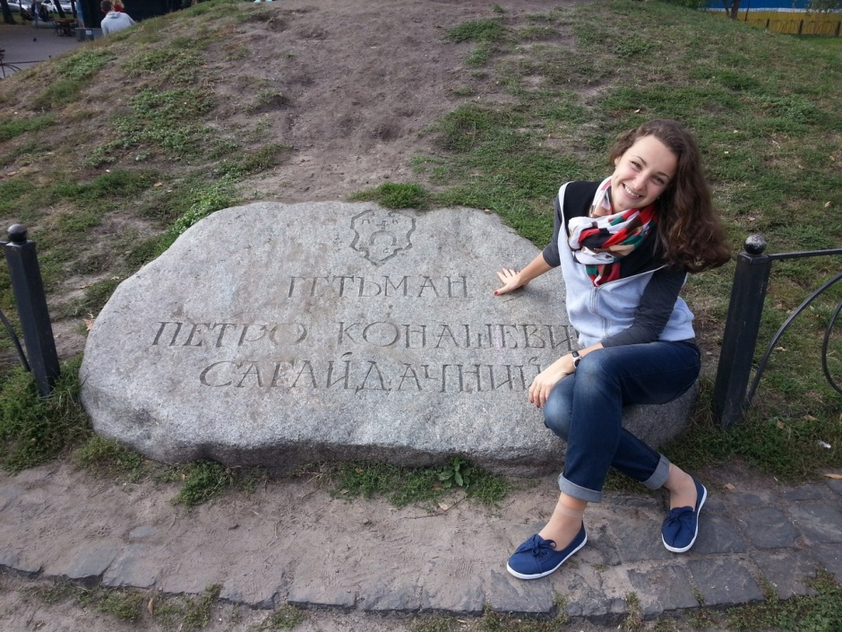
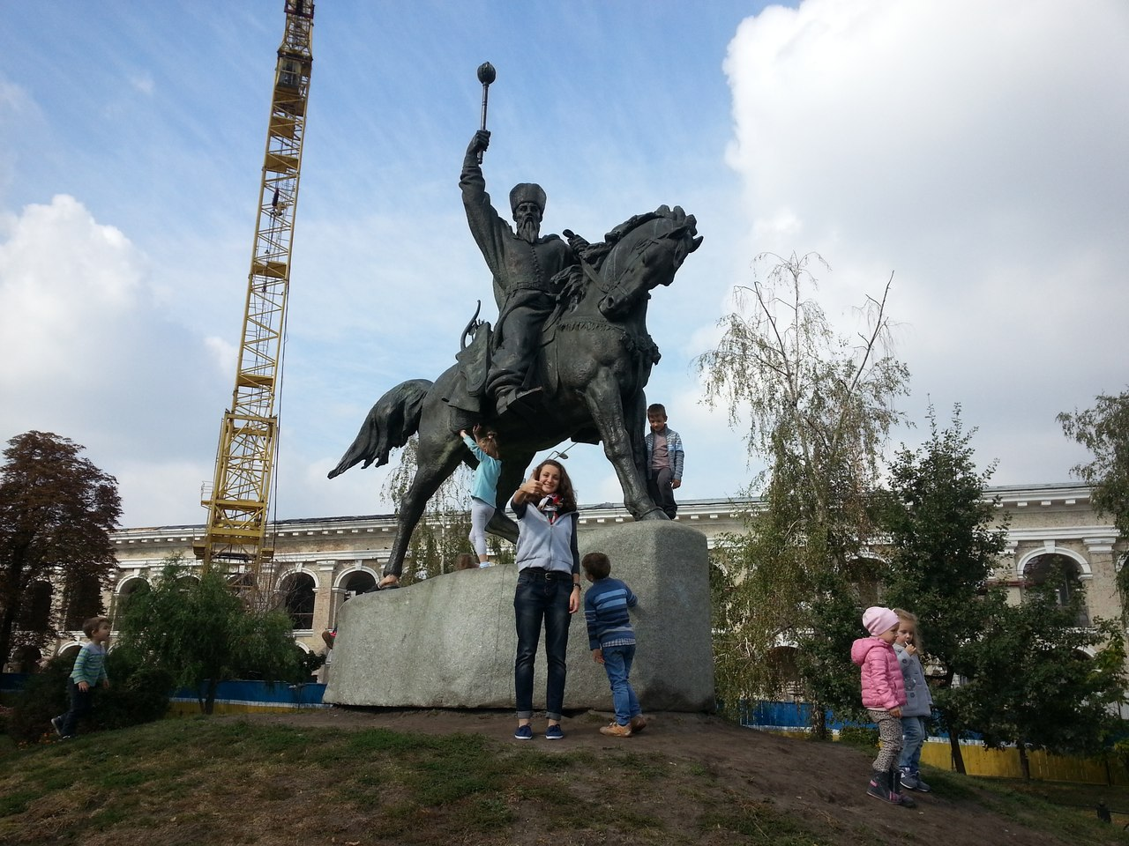
Пам'ятник Петрові Сагайдачному
Архітектори: Л. Жаріков,Р. І. Кухаренко
Скульптори: В. В. Швецов, О. Ю. Сидорук , Б. Ю. Крилов
Пам'ятник українському гетьманові Петру Конашевичу-Сагайдачному встановлений 19 травня 2001 року на Контрактовій площі м. Києва.

Slide 18
Будинок Михайла Булгакова
Будинок, де зараз знаходиться музей великого письменника Михайла Булгакова, був побудований в 1888 — 1889 роках за проектом архітектора Горденіна для дружини купця Літошенко. Потім будівля перейшла в руки купця Мировича. Саме у нього Булгакови і орендували квартиру на другому поверсі.

Slide 19
Володимирський собор
Православний собор у Києві, головний храм Української Православної церкви — Київського Патріархату. Збудований у 1862–1882 р.р.
Архітектори: Ю. Бернгардт, К. Я. Маєвський,В. М. Ніколаєв
В 1852 році Філарет, митрополит Московський, запропонував збудувати у Києві храм на честь майбутнього дев'ятисотріччя Хрещення Русі київським князем Володимиром. Громадяни з усіх частин Російської імперії почали масово жертвувати кошти на храм і в 1859 році загальна сума пожертв досягла 100 000 російських рублів. Спорудження храму розпочалося в 1862 році, а закінчилося в 1882 році. На урочистому освячуванні собору, що відбулося 20 серпня 1896 року, був присутнім імператор Микола II з дружиною Олександрою Федорівною.
Стиль: російсько-візантійський псевдостиль.

Slide 20
Ляльковий театр
Це державний академічний театр ляльок у Києві, найстаріший ляльковий театр України.
Споруда лялькового театру схожа на казковий палац, поряд з яким розмістилися скульптури казкових персонажів. Репертуарна афіша закладу налічу більше 40 вистав.
Відкрито | 27 жовтня 1927

Slide 21
Дякую за увагу!!!☺

